Slide 1

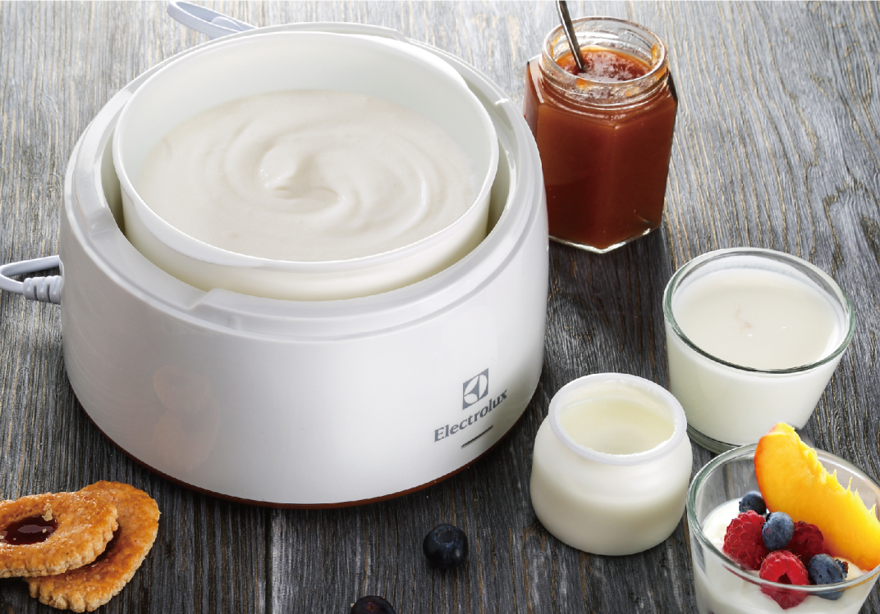

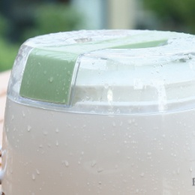
EGYM020
酸奶机
产品参数：15W 1L
装箱明细：18pcs/箱
包装尺寸：22.3×22.3×14.8cm
市场参考价：158.00
批发价：56.00
·非对称精巧造型 时尚美观
·恒温加热均衡散热 确保受热稳定和乳酸菌活性
·保鲜盒式内胆设计，确保食物新鲜可口

